Slide 1
浙江大学工程伦理 线上线下混合式教学模式
2019年夏季学期（试点）

Slide 2
线上线下混合制教学方式
电脑端登录：
请同学们事先登入浙江大学网络教学平台
http://zjdx.fanya.chaoxing.com/portal
在页面上点击登入，输入账号为学号，初始密码为123456 。
完成密码的修改，以及绑定手机号。
手机端登录：
在各大应用商店下载学习通APP，使用账号密码或者手机号登入。在今后的学习中，我们会使用平台以及APP进行教学，欢迎同学们事先了解并熟悉平台以及学习通。

Slide 3
授课模式： 线下课堂3次+线上课堂5次 线下课堂（现场教学）：第4次和第8次，以学习通中的通知为准。 线上课堂（非现场教学）。
线上线下混合制教学方式

Slide 4
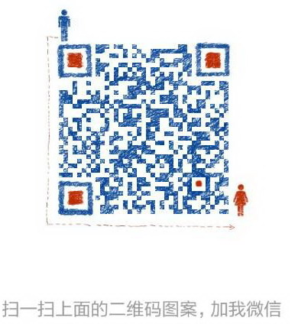
主讲教师介绍
线上线下混合制教学方式
丛杭青
哲学博士、教授
Dept. Phil.
hqcong@zju.edu.cn
8827-3550

Slide 5
线上线下混合制教学方式
课程考核分数构成
课前
观看视频：15%
作业：15%
课中
课程积分（课程互动） ：30%
签到：10%
直播：5%
课后
考试：25%

Slide 6
课程考核
课前
观看视频：15%
课程视频全部完成得满分，单个视频分值平均分配，满分100分。
作业：15%
所有作业的平均分。

Slide 7
考试25分
课程考核
课中
课程积分（课程互动） ：30%
- 参与投票/问卷、抢答、选人、讨论可以获得相应分数，分数临时确定。
- 课程互动包括课程现场的互动和非现场的互动两个部分
- 课程现场互动由教师主持
- 课程非现场互动由教师和助教共同主持
直播：5% 观看直播、直播回放总时长达到45分钟为满分
所有考试的平均分

Slide 8
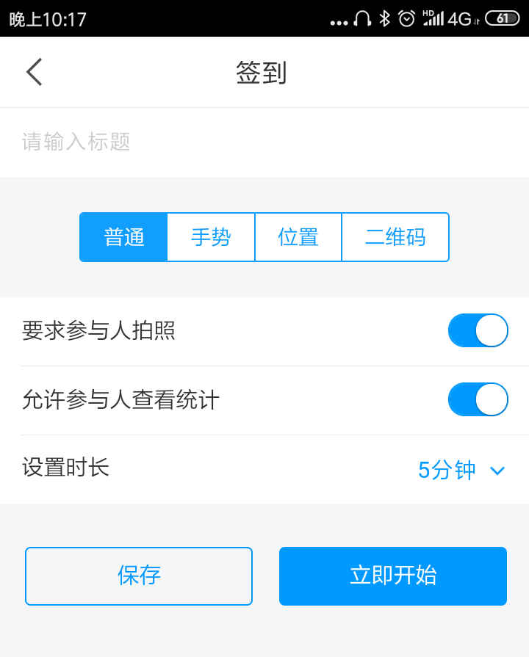
课程考核
课中
签到：10分
课后
考试：25分
所有考试的平均成绩

Slide 9
教学安排
周次 | 视频序号 | 作业 | 考试 | 现场教学 | 线上教学
一 | 1，2 | √ |  | √
二 | 3，4 | √ |  |  | √
三 | 5，6 | √ |  |  | √
四 | 7，8 |  | 期中考试25题 | √暂定
五 | 9，10 | √ |  |  | √
六 | 11，12 | √ |  |  | √
七 | 13，14 |  |  |  | √
八 |  |  | 期末考试25题 | √
教学进度表请向各班助教索取

Slide 10
关于签到的补充说明
每次现场教学进行两次签到。
在第1课时，签到一次；在最后一课时，签到一次。每次签到时间5分钟，过时不再补签 。特殊情况补签，找助教办理。
缺少第1次签到，将认定为迟到；缺少第2次签到，将认定为早退。迟到早退，不给你补签。
4次签到构成总分当中的10分。每次签到2.5分。

Slide 11
混合式课程注意事项： 注意教学活动的时效性
考试是限时（ 30分钟）完成。
没有在规定时间完成考试的同学，可以申请补考，补考一律放在期末进行。所有的考试只能提交一次，不能重复提交。
作业通常留有一定期限，限期完成。过期不再开放，否则影响其他同学的作业成绩。作业可以重复提交三次，取最高分。
除第一周之外，课程互动有效期为一周，过期失效，无法再参与。

Slide 12
教学支持团队
助教：徐亚运（周一）
QQ：1182905355（QQ）
郭 仟（周三、四）
QQ：1504736087（QQ）
钱助理（上海超星尔雅公司课程指导）
颜助理（浙江超星公司后台咨询）

Slide 13
跟上教学进度
补选的同学：
请与各个班的助教联系，加入班级微信群，及时了解各班的教学信息。
周一晚上紫金港校区班：许助教，QQ号1182905355；
周三和周四晚上玉泉校区班：郭助教QQ号1504736087。

